Slide 1
A insegurança na capacidade de negociação individual
José Affonso Dallegrave Neto;
Advogado; Mestre e Doutor pela UFPR
Pós-doutor pela Universidade de Lisboa (FDUNL)

Slide 2
Direito do Trabalho
conflito capital x trabalho (industrialização);
a) 1891 – Rerum Novarum (Leão XIII) + OIT (1919)
Tratado de Versalhes (fim da 1ª. GG);
b) Universalização e Constitucionalização dos DS
CF México; Weimar
CF/88 – BR (até 1888: ativ. rural com escravos
Souto Maior: o Estado-Providência foi uma criação do próprio capitalismo (tática de sobrevivência);

Slide 3
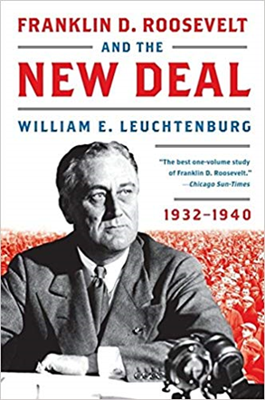
Estado Liberal (crise do Ancien Régime)
A. Smith (séc XVIII – mão invisível do mercado – laissez-faire)
Estado Social (nasceu da crise da Bolsa)
- NY: crash (1929 a 1933)
- 1933: New Deal inspirado em Keynes
*1940: EUA volta a crescer
* Trinta Gloriosos (1945 a 73)
Estado Neoliberal (crise do petróleo – retaliação da OPEP)

Slide 4
Tensão: CF/88 x Economia neoliberal
Escolas: a) Áustria (Mises e Hayek; empírica e lógica)
b) EUA (Friedman e Stigler; empírica-histórica);
Thatcher (1979); Reagan (1980) (*Pinochet – 1970)
Pós-muro e Cons. Washington (1989)
Cartilha:
- defesa do mercado eficiente (fim do sindicalismo de combate); - flexibilização do DT

Slide 5
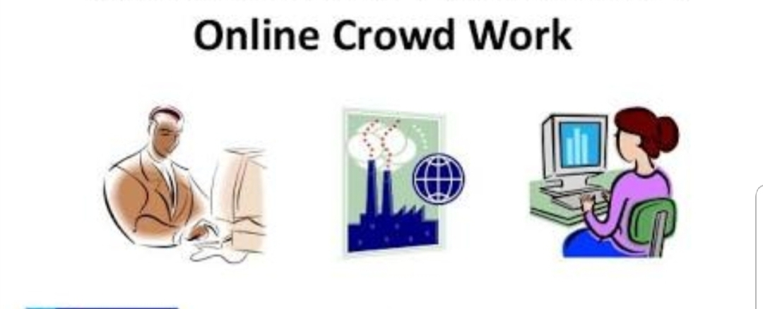
Economia Compartilhada
gig Jobs: Amazon turk; freelance; fiverr;
A empresa lança sua oferta na nuvem
Dumping;
*clientes famosos: Google, Intel, Facebook, Honda, Panasonic, Microsoft, Disney e Unilever.
Vídeo (the voice)

Slide 7
trabalho sob demanda por aplicativos. (Subordinação por algoritmo
(Uber, migalhas e smart contract)
The code is law: há um agente regulador oculto, mas real
(o código-fonte e os algoritmos dos aplicativos determinam o ciberespaço, o poder de comando e o conteúdo contratual)

Slide 8
Reforma Trabalhista:
incentivou a precarização
(PJ; terceirização; autônomo; intermitente; teletrab)
Criou a figura do hipersuficiente
art. 444, CLT: livre estipulação com prevalência sobre lei; ACT/CCT
requisitos: diploma superior + dobra do teto do INSS (11.290,00)
conteúdo: Banco/Hs; Intervalo, PCS; PLR; Remun. e Prêmios; Registro/ponto; “enquadramento do grau de insalubridade”

Slide 9
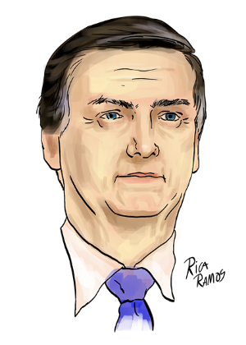
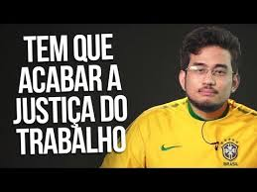
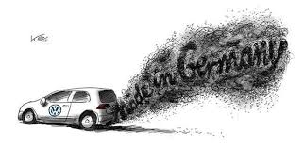
"Criaremos uma nova CTPS verde e amarela, voluntária, para novos trabalhadores que poderão escolher entre um vínculo empregatício baseado na CTPS tradicional (azul), mantendo o ordenamento jurídico atual -, ou uma CTPS verde e amarela (em que o Ct individual prevalece sobre a CLT, mantendo os direitos da CF)". Fonte: UOL em 13/9/18
Kim Kataguiri – Líder do MBL (pretendente à Pres. Câmara)
“A JT tira dinheiro de quem trabalha e produz; rouba dos + pobres para dar para os + ricos e ainda é admirada por todo mundo”
“O objetivo é garantir + $ no bolso do trabalhador e melhores condições para o empregador” (Youtube)
* Dieselgate (2015) e Amâncio Ortega (2017 – R$ 5 Mi)

Slide 10
Desafios:
Pleno emprego x mercado total
A. Supiot: fenômenos da globalização:
a) extinção das fronteiras do comércio e livre circulação dos capitais (acirrando a competição das leis nacionais);
b) revolução digital que (i) autoriza a desterritorialização do trabalho e (ii) cria novas técnicas de gestão fundadas na programação (e não mais na obediência) dos trabalhadores;
* Fordismo < Toyotismo < Uberismo

Slide 11
O futuro da lei trabalhista (Supiot) a) orientação transformista: submeter o RH às exigências do mercado total. b) orientação reformista: inserir a justiça social no debate político mundial (e não o mercado como ideia única de sobrevivência).

Slide 12
Negociação individual e
Limites constitucionais:
Não discriminação
Direito geral de personalidade;
Função social da empresa; (empregado doente)
Proporcionalidade

Slide 13
Concepção solidária da CF:
“patrimônio e pessoa integram realidades que não se confundem”;
há que se inverter o foco:
“o patrimônio deve servir à pessoa (e não o contrário)”.
Dallegrave Neto
www.dallegrave.com/produção científica

